Slide 1

Sistema de Conteo de Personas
Grupo 2

Slide 2
Introduccion

Slide 3

Problematica
Ciertas condiciones han cambiado debido a la pandemia. La distancia para evitar contagios que se debe tener entre personas es de dos metros en los locales que dan servicio al público, para así resguardar la salud de los clientes. Aforo, es un concepto que ha ganado relevancia dentro de este contexto, haciendo referencia a la cantidad máxima de personas que pueden estar dentro de un establecimiento manteniendo estos dos metros de distancia.

Slide 4
Materiales:
Arduino uno
laptop
servomotor
webcams
leds
resistencias

Slide 5
Metodologia

Slide 6
Software

Slide 7
Software
ARDUINO IDE(c++)
PYTHON
PHP

Slide 8
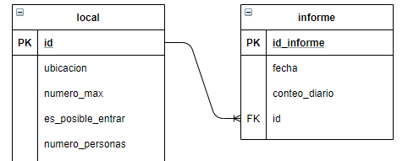
MODELO ENTIDAD-RELACION

Slide 9
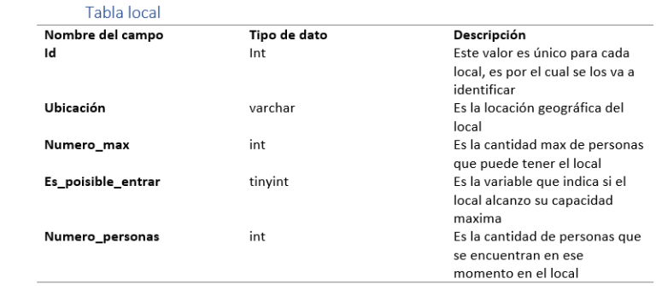
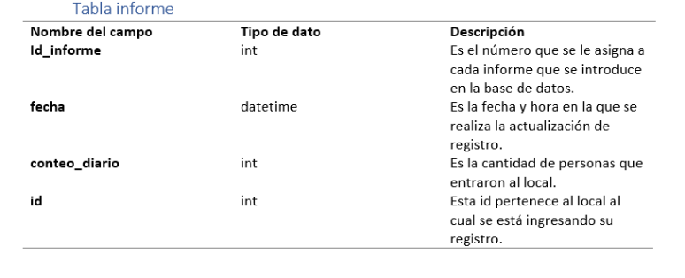

Slide 10
Hardware

Slide 11
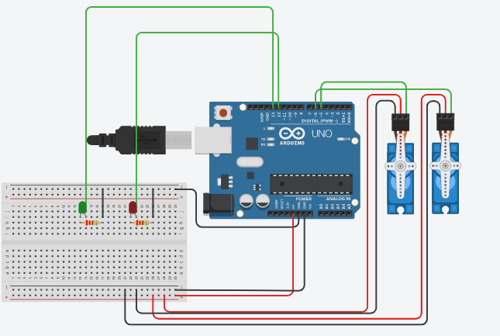
CIRCUITO

Slide 12
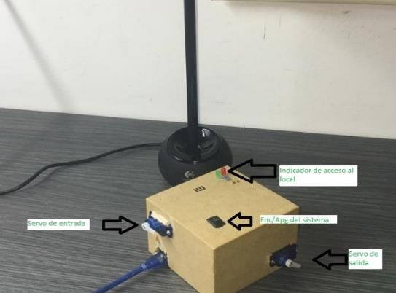

Slide 13
Solucion

Slide 14
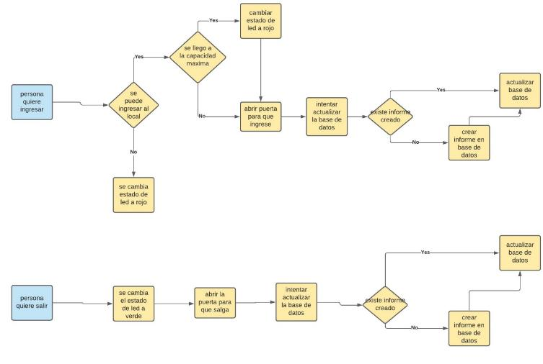
Diagrama de Casos

Slide 15

PRESUPUESTO
Articulo | Precio
Placa Arduino | $9.80
Jumpers | $1.75
Cable USB | $3.50
Servomotores | $4.00
Leds | $0.20
Resistencias | $0.35
Camaras Web | $30.0

Slide 16
Resultados

Slide 17
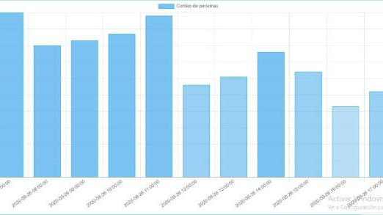
Resultado
El resultado de la implementación de nuestro sistema de conteo de personas, los usuarios podrán contar con informes generados en tiempo real de la cantidad de personas en los locales. La toma de decisiones la realizara el usuario para que así pueda asistir a locales que no hayan incumplido con el aforo permitido.

Slide 18
Video
https://youtu.be/Gk2tC4OCkdI

Slide 19
CONCLUSIONES
Se diseño un prototipo que gestiona en número de personas que ingresan y salen de locales públicos, generando una alerta en caso de que un local no cumple con el aforo permitido.
Con el aplicativo diseñado se pudo generar un informe donde se puede visualizar con ayuda de un diagrama de barras el número de personas que asistieron a un local público, con la fecha y hora de cada toma de datos para su consulta.

Slide 20
DISCUSION

Slide 21
REFERENCIA BIBLIOGRAFICA
A. Albiol, A. A. (2012). Who is who at different cameras:people re-identification using depth cameras. IET Computer Vision, 6(5), 378-387.
EFISAT+. (s.f.). Contador de pasajeros. Obtenido de http://www.efisat.net/Contadorpasajeros.html
FEVOX. (s.f.). Obtenido de integramos seguridad, control y automatización basados en el: https://www.fevox.co/
Gutiérrez, M. (2014). Estudio de los efectos de perspectiva en contadores de personas basados en video con lentes de gran angular. Obtenido de http://hdl.handle.net/10251/46298
M. Castrillón-Santan, J. L.-N.-S. (2014). Conteo de personas con un sensor RGBD comercial. Revista Iberoamericana de, 11(3), 348-357.
Team, O. C. (2020). Open CV. Obtenido de https://opencv.org/

